Slide 1


Střední odborná škola a Střední odborné učiliště, Hradec Králové, Vocelova 1338, příspěvková organizace
Registrační číslo projektu: | CZ.1.07/1.5.00/34.0245
Číslo DUM: | VY_32_INOVACE_12_B_14
Tematická oblast: | Opravy podvozku
Téma: | Opravy vzduchotlakých brzd
Autor: | Mgr. Jaroslav Hrůza
Datum vytvoření: | září 2012

Slide 2
Anotace
Materiál je určen pro výuku předmětu Motorová vozidla u studijního oboru Autotronik a příbuzných učebních a studijních autooborů. Inovuje výuku použitím multimediálních pomůcek – prezentace s názornými obrázky a schématy doplněných textem podporujícím výklad učitele.
Metodický pokyn
Materiál používá učitel při výkladu – pro větší názornost a atraktivnost výuky a zároveň jej mohou využívat žáci pro domácí přípravu na výuku.

Slide 3
Opravy vzduchotlakých brzd
Základní informace
Na vozidle se nacházejí místa, které slouží k naměření vlastních hodnot.
Jsou to taková míst, která měří plnící tlaky a též ovládací tlaky na jednotlivých místech vozidel.

Slide 4
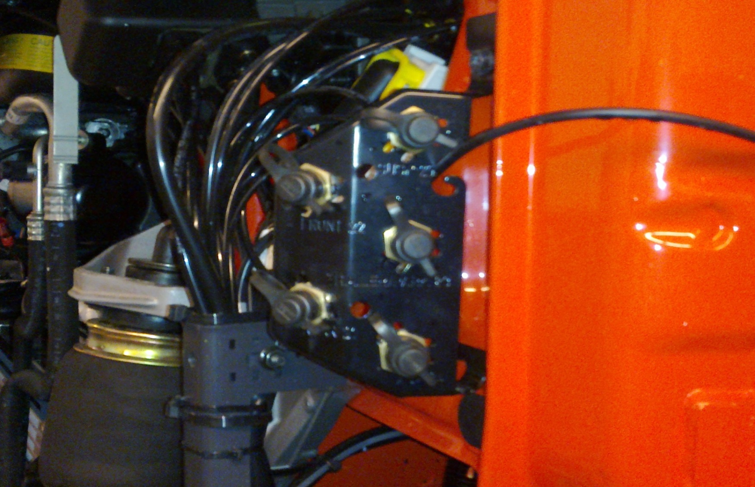
Opravy vzduchotlakých brzd
Umístění měřících míst na vozidle

Slide 5
Opravy vzduchotlakých brzd
Umístění měřících míst na vozidle

Slide 6
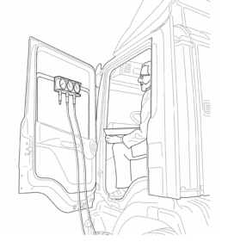
Opravy vzduchotlakých brzd
Vlastní měření
Způsob měření:
Připojení servisních manometrů
Po nastartování pomocí stopek zjišťujeme rychlost plnění jednotlivých okruhů
Porovnáváme naměřené
hodnoty s předepsanými

Slide 7
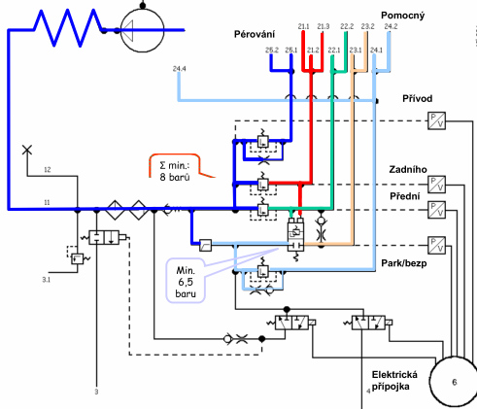
Opravy vzduchotlakých brzd
Způsoby plnění
Jednotlivé okruhy
jsou plněny
v závislosti na
regulátoru tlaku
nebo řídícího
systému.

Slide 8
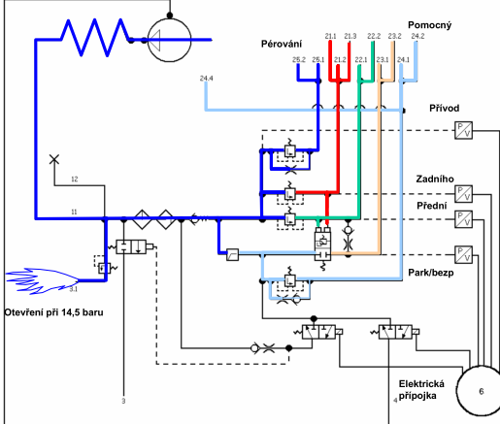
Opravy vzduchotlakých brzd
Porucha v systému
Nemusí být na
místě odkud
uniká vzduch,
ale z míst, které
neregulují tlak
na předepsané
hodnoty.

Slide 9
Opravy vzduchotlakých brzd
Použitá literatura:
Vlastní zdroje
Karel HOREJŠ, Vladimír MOTEJL a kol., PŘÍRUČKA PRO ŘIDIČE A OPRAVÁŘE AUTOMOBILŮ, vyd.4 ISBN 978-80-85763-42-3
Gscheidle a kol., Tabulky pro automechanika, ISBN 978-80-86706-21-4, vyd. Europa-Sobotáles, Praha 2009, vyd.16, 496 s.
J. Pošta a kol., Opravárenství a diagnostika II., ISBN 80-86073-88-2, vyd. Informatorium, Praha 2002, 145 s.

